Slide 1
SiPesan (Sistem Informasi Surat Pengantar Perusahaan)

Slide 2
Kelompok 1
1. DEBI UNSILATUR UTAMI [18081010006]
2. RIZQI YAHYA MAHENDRA [18081010014]
3. KHONSA SALSABILA [18081010028]
4. NUR EZA IMANDAYANTI [18081010034]
5. NATHANAEL ADHYASTA P. [18081010116]

Slide 3






Tools & Framework
Tools
Visual Studio Code
XAMPP
MySQL
Framework
Bootstrap 4.5
jQuery 3.5.1
SASS

Slide 4
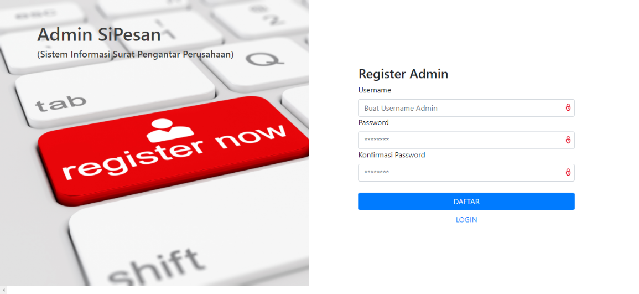
Register Admin
Place your screenshot here
Pada menu register admin, terdapat form yang diinput yaitu username, password, dan konfirmasi password. Menu register admin ini digunakan untuk mendaftarkan akun pada Si Pesan, apabila admin belum memiliki akun.

Slide 5
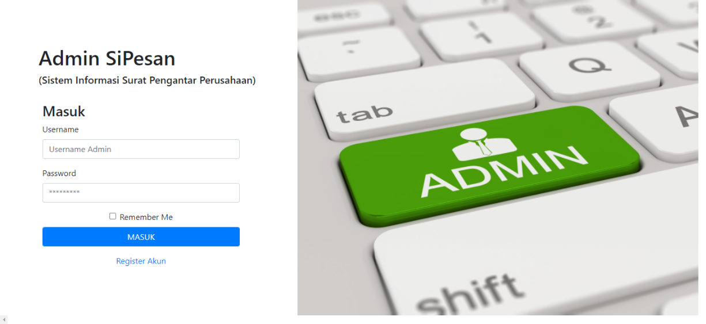
Login Admin
Place your screenshot here
Pada menu login admin, terdapat form yang diinput yaitu username dan password. Menu login admin ini digunakan untuk masuk pada SiPesan, setelah admin melakukan register.

Slide 6
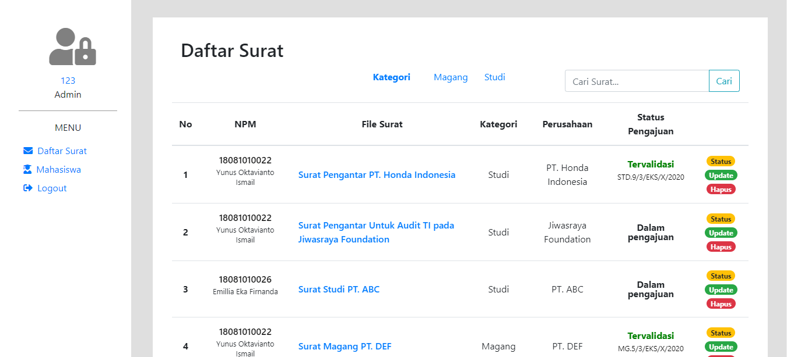
Home (Daftar Surat) Pada Admin
Place your screenshot here
Pada home (daftar surat) SiPesan admin berisi daftar surat-surat yang telah dibuat oleh mahasiswa serta terdapat tombol navigasi untuk melakukan perubahan surat, status dan penghapusan surat mahasiswa. Terdapat fitur filter surat untuk mengkategorisasi surat antara magang dan studi.

Slide 7
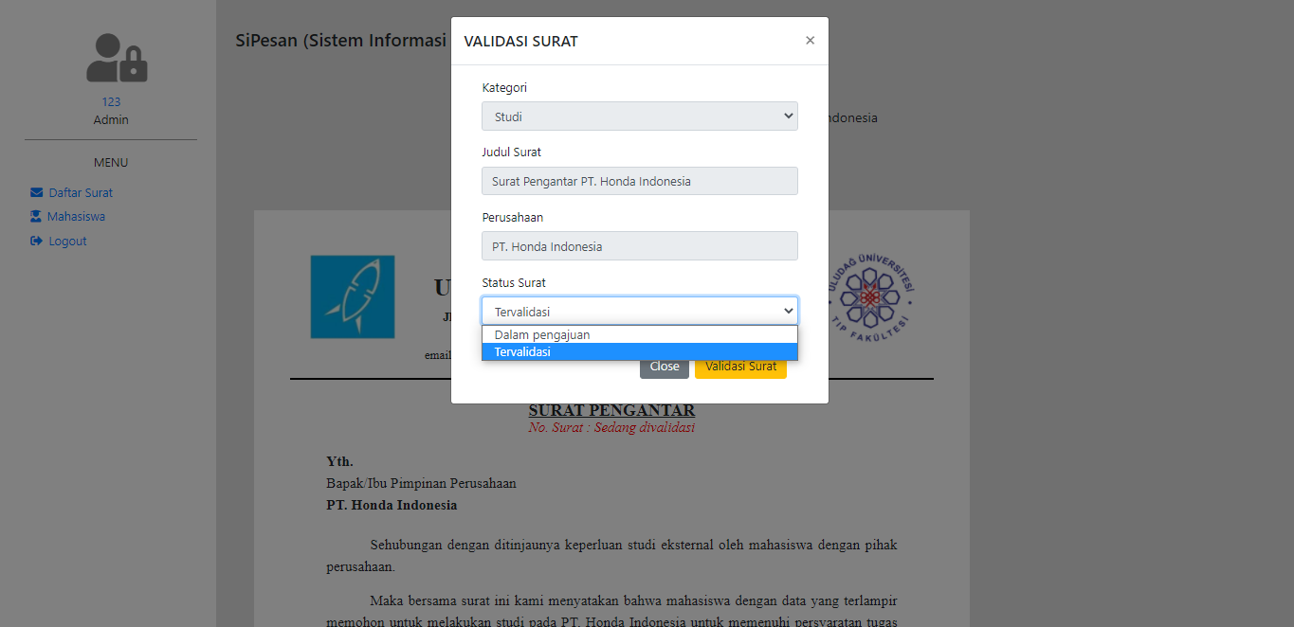
Validasi Surat
Place your screenshot here
Pada home (daftar surat) admin SiPesan setelah mengetahui daftar surat dan detail, admin memiliki akses untuk memvalidasi surat, apakah surat yang dibuat mahasiswa sudah benar. Jika sudah benar dalam pengecekan maka surat dapat divalidasi dan surat akan otomatis terupdate untuk pemberian nomor surat dan tanda tangan.

Slide 8
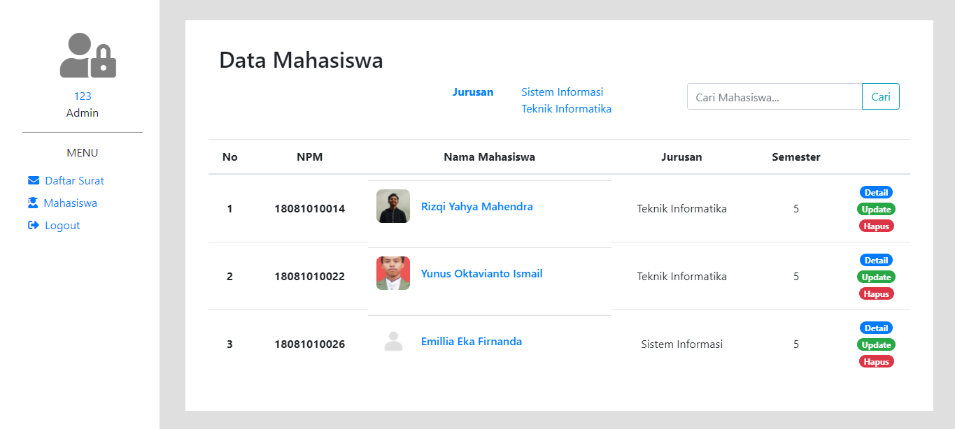
Akun Mahasiswa Pada Admin
Place your screenshot here
Pada menu akun mahasiswa pada admin ini berisi tabel data mahasiswa yang menampilkan data mahasiswa yang telah terdaftar, dan terdapat tombol navigasi untuk melihat, mengubah, dan menghapus data mahasiswa. Terdapat filter untuk mengkategorisasi mahasiswa dari jurusan yang dimiliki oleh fakultas.

Slide 9
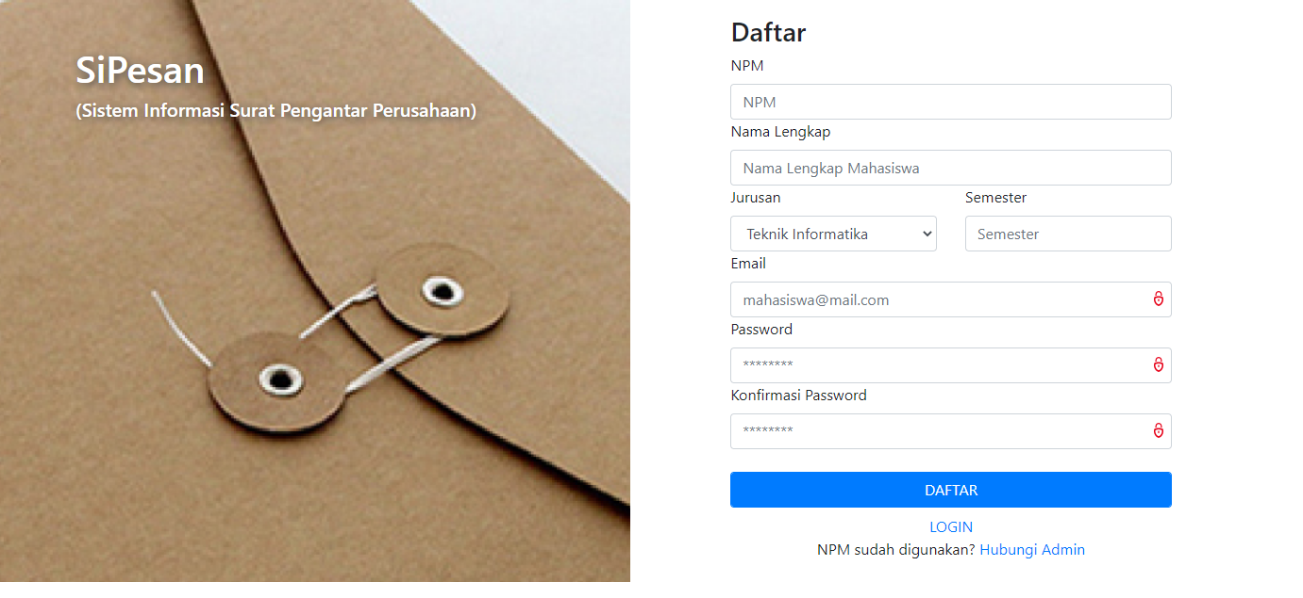
Register Mahasiswa
Place your screenshot here
Pada menu register mahasiswa, terdapat form yang diinput yaitu NPM, nama lengkap, jurusan, semester, email, password, dan konfirmasi password. Menu register mahasiswa ini digunakan untuk mendaftarkan akun pada Si Pesan, apabila mahasiswa belum memiliki akun.

Slide 10
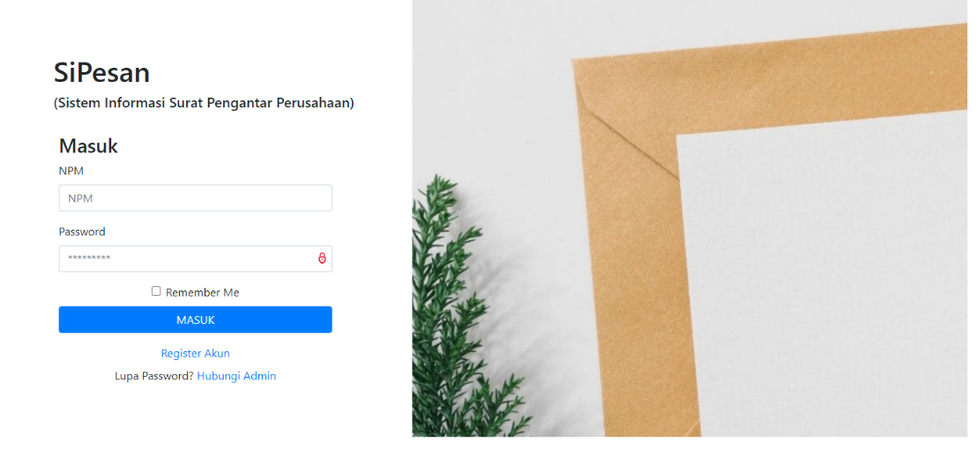
Login Mahasiswa
Place your screenshot here
Pada menu login mahasiswa, terdapat form yang diinput yaitu NPM dan password. Menu login mahasiswa ini digunakan untuk masuk pada SiPesan, setelah mahasiswa melakukan register.

Slide 11
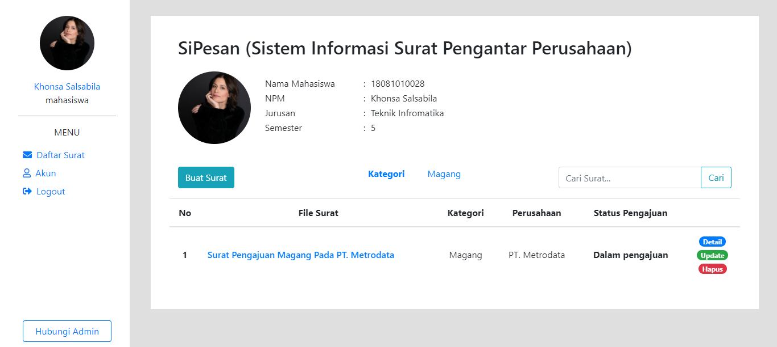
Home (Daftar Surat) Mahasiswa
Place your screenshot here
Pada home (daftar surat) SiPesan mahasiswa berisi daftar surat-surat yang telah dibuat oleh mahasiswa serta terdapat tombol navigasi untuk melakukan perubahan surat, detail surat dan penghapusan surat. Terdapat fitur filter surat untuk mengkategorisasi surat antara magang dan studi. Selain itu terdapat tombol buat surat, untuk membuat surat pengajuan magang ataupun studi.

Slide 12
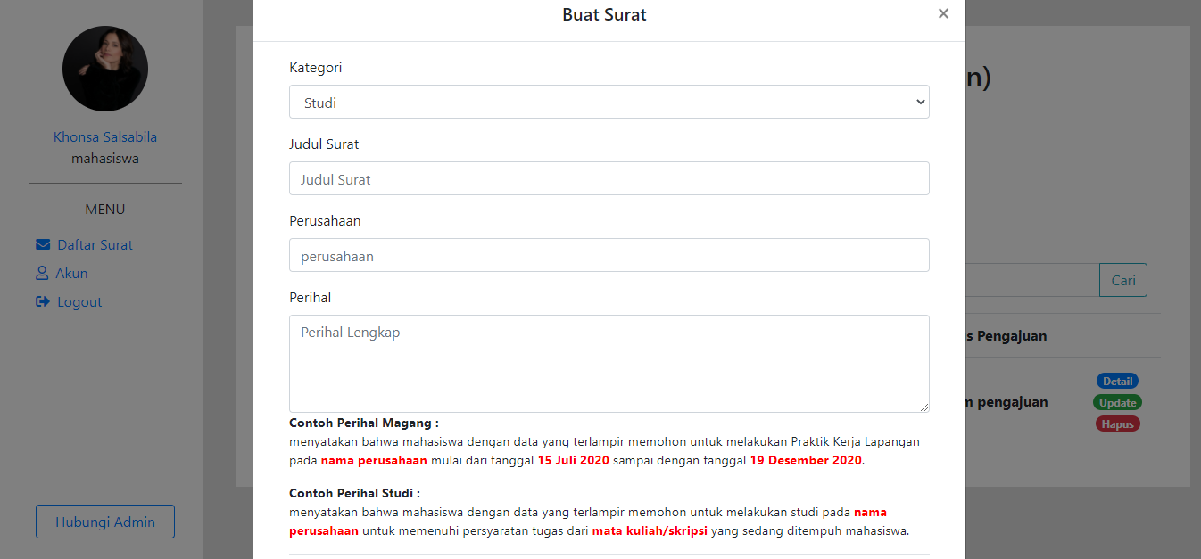
Buat Surat
Place your screenshot here
Pada menu buat surat, terdapat form yang diinput yaitu kategori, judul surat, perusahaan, perihal, dan terdapat contoh perihal magang serta perihal studi. Menu buat surat ini digunakan oleh mahasiswa untuk membuat surat yang akan divalidasi oleh pihak admin sebelum diajukan pada perusahaan.

Slide 13
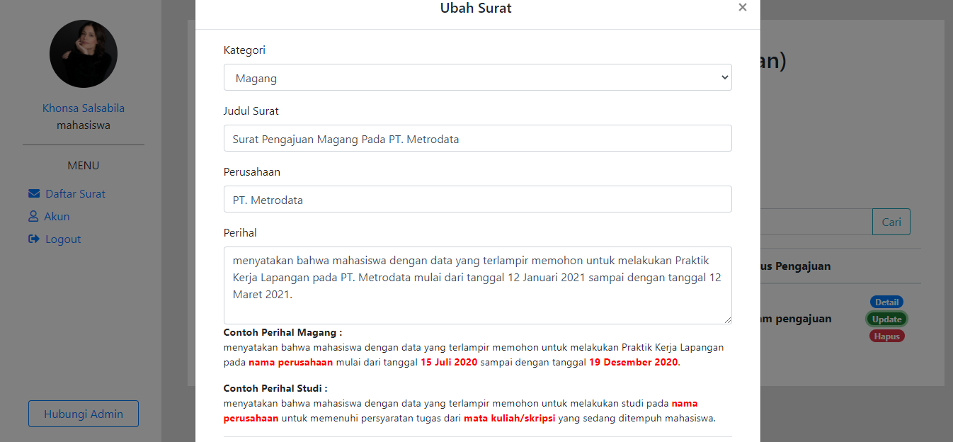
Ubah Surat
Place your screenshot here
Pada menu ubah surat, terdapat form yang diinput yaitu kategori, judul surat, perusahaan, perihal, dan terdapat contoh perihal magang serta perihal studi. Menu ubah surat ini digunakan oleh mahasiswa untuk memperbaiki surat yang sebelumnya telah dibuat apabila terdapat kesalahan penulisan.

Slide 14
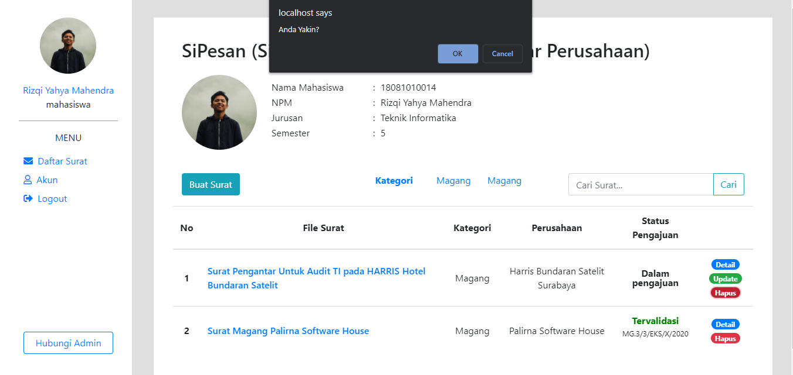
Hapus Surat
Place your screenshot here
Pada menu hapus surat, terdapat tombol yang harus ditekan oleh mahasiswa/admin untuk menghapus surat yang dikirim. Hapus surat dilakukan admin atau mahasiswa untuk menghapus surat yang tidak perlu/sudah tidak lagi dibutuhkan.

Slide 15
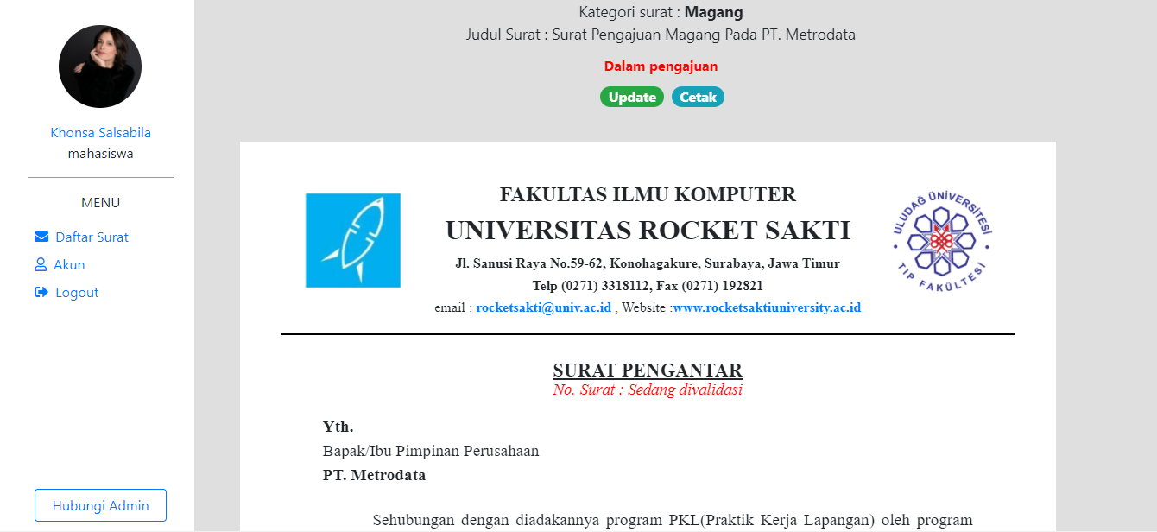
Detail Surat
Place your screenshot here
Pada menu detail surat ini, terdapat menu update untuk mengupdate surat yang telah kita buat apabila terdapat kesalahan pada penulisan surat juga terdapat menu cetak untuk mencetak surat dalam bentuk PDF.

Slide 16
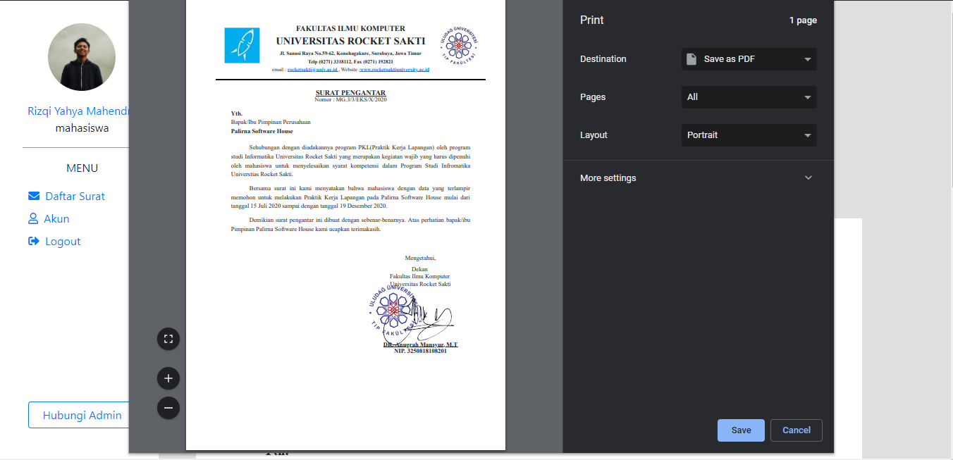
Cetak Surat
Place your screenshot here
Jika tombol cetak surat pada detail surat ditekan maka akan tampil tampilan surat yang telah dibuat oleh mahasiswa menurut validasi status surat yang dilakukan oleh admin pada surat tersebut. Setelah itu, surat dapat dicetak atau disimpan dalam bentuk PDF.

Slide 17
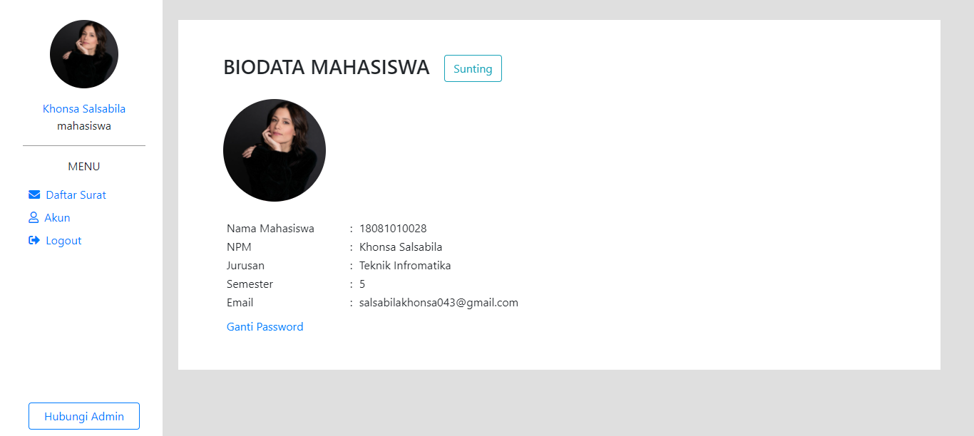
Akun Mahasiswa
Place your screenshot here
Pada menu akun mahasiswa, dapat menampilkan biodata mahasiswa yang telah diisi pada saat register akun. Selain menampilkan juga dapat melakukan sunting apabila salah mengisikan data dan dapat menambah foto profile serta juga dapat mengganti password.

